Slide 1
স্বাগতম

Slide 2
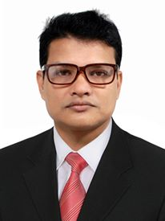
শিক্ষক পরিচিতি
মোঃ কবির উদ্দিন
সহকারি শিক্ষক
মানিকগঞ্জ সপ্রাবি,কানাইঘাট,সিলেট।
মোবাইল-০১৭২৭৬২৫২৬০

Slide 3
পাঠ পরিচিতি
শ্রেণি: প্রথম
বিষয়: বাংলা
পাঠ শিরোনামঃ আমরা কী কী কাজ করি
সময়: 40 মিনিট
তারিখ: ১০/০৬/২০২১

Slide 4
শিখনফল:
বলাঃ
৪.১.১-সহজ বিষয়ে অনুভূতি ব্যক্ত করতে পারবে ।

Slide 5
আবেগ সৃষ্টি
এসো একটি ভিডিও দেখি-

Slide 6
পাঠ প্রাসঙ্গিক জীবন অভিজ্ঞতা যাচাই-
ক) আমরা প্রতিদিন ঘুম থেকে কখন উঠি?
খ) ভোরে ঘুম থেকে উঠার পর কী কী কাজ করি?

Slide 7
পাঠ ঘোষণা
আমরা কী কী কাজ করি?

Slide 8
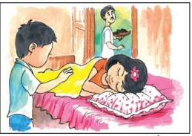
প্রথম কাজ নিয়ে আলোচনা-

Slide 9
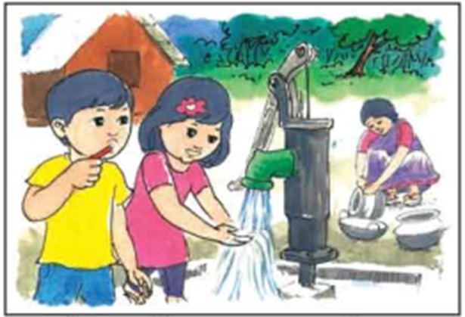
দ্বিতীয় কাজ নিয়ে আলোচনা-

Slide 10
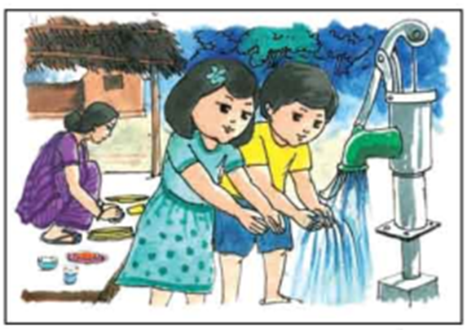
তৃতীয় কাজ নিয়ে আলোচনা-

Slide 11
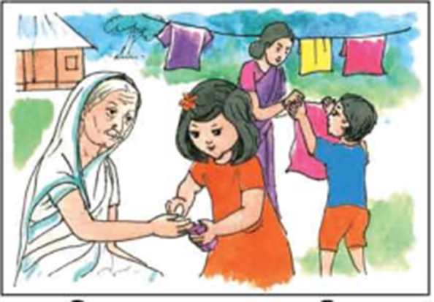
চতুর্থ কাজ নিয়ে আলোচনা-

Slide 12
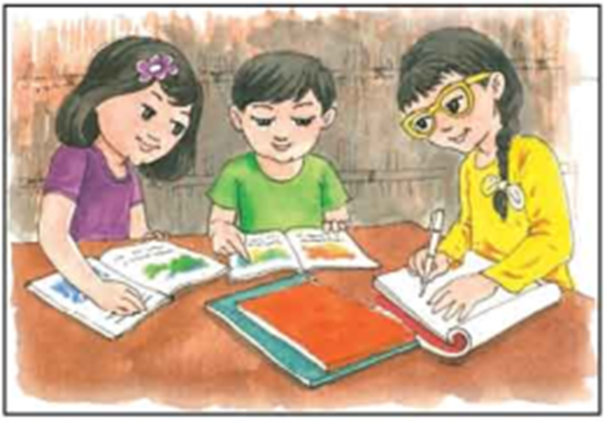
পঞ্চম কাজ নিয়ে আলোচনা-

Slide 13
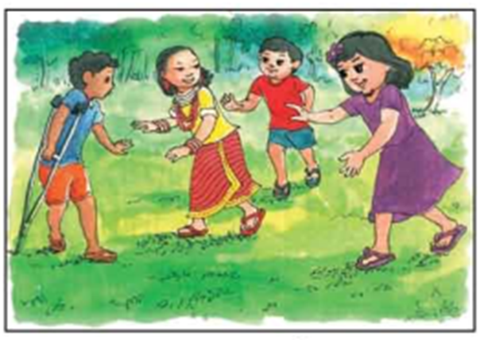
ষষ্ঠ কাজ নিয়ে আলোচনা-

Slide 14
পাঠ্য বই সংযোগ-
পৃষ্টা নম্বর-4

Slide 15
মৌখিক মূল্যায়ন-
আমরা প্রতিদিন কী কী কাজ করি?
কখন কখন দাঁত মাজতে হবে?

Slide 16
ধন্যবাদ

